Slide 1


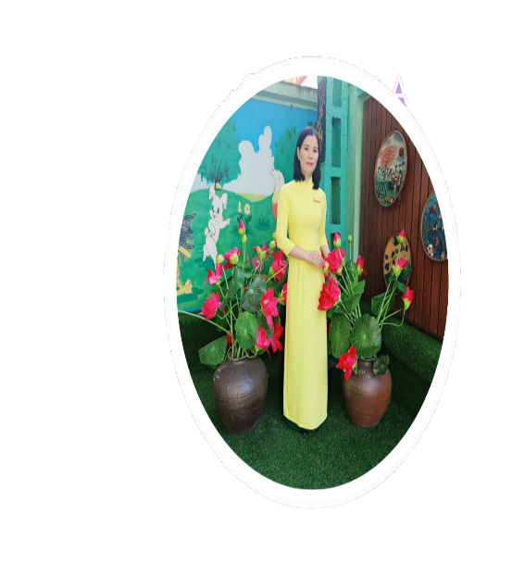
PHÒNG GIÁO DỤC VÀ ĐÀO TẠO QUẬN LONG BIÊN
TRƯỜNG MẦM NON ĐỨC GIANG
LĨNH VỰC PHÁT TRIỂN NHẬN THỨC
Làm quen với toán: Trò chơi “Ôn các thứ trong tuần”
Lứa tuổi: Mẫu giáo lớn
Giáo viên: Bành Thị Tâm

Slide 2

Trò chơi: Bé nhanh trí
Cách chơi: Trong trò chơi có 4 câu hỏi, mỗi một câu hỏi đều có các đáp án A,B,C. Nhiêm vụ của các con hãy chọn đáp án đúng là đáp án A,B hay đáp án C. Thời gian cho mỗi một câu hỏi là 5 giây.

Slide 3


Một tuần có tất cả bao nhiêu ngày?
A: 5 ngày
B: 6 ngày
C: 7 ngày
5
4
3
2
1

Slide 4
Trong 1 tuần từ thứ 2 đến chủ nhật ngày thứ mấy là ngày đầu tuần?
A: Thứ 2
B: Thứ 6
C: Chủ nhật
5
4
3
2

Slide 5
Chọn đáp án đúng điền vào ô trống
Thø 2
Thø 3
Thø 5
Thø 6
Thø 7
Chñ nhËt
A:
Thø 4
B:
Thø 6
C:
Chñ nhËt
5
4
3
2
1

Slide 6
Thứ tự của các ngày trong tuần được sắp xếp theo thứ tự nào sau đây là đúng
A:
Thø 6
Thø 4
Thø 5
Chñ nhËt
Thø 2
Thø 7
Thø 3
B:
Thø 2
Thø 3
Thø 4
Thø 5
Thø 6
Thø 7
Chñ nhËt
C:
Thø 5
Thø 7
Thø 3
Thø 2
Thø 6
Thø 7
Chñ nhËt
5
4
3

